Slide 1
Профилактика болезней зубов
Выполнил студент 527 группы
Цаплина Алена Сергеевна

Slide 2
Пародонтоз
Не воспалительное поражение тканей, окружающих корень зуба. За счет дегенеративных процессов в тканях десны и челюстной кости, оголяются шейки зубов, зубы кажутся как будто более длинными. На поздних стадиях они начинают шататься и выпадают. Это заболевание встречается достаточно редко, часто пародонтозом ошибочно называют пародонтит.

Slide 3
Этиология
нехватка витаминов
нарушения в работе желудочно-кишечного тракта
сбои в работе эндокринной системы и гормональные изменения
сахарный диабет, активное курение
врожденная предрасположенность, т.е. наследственные факторы

Slide 4
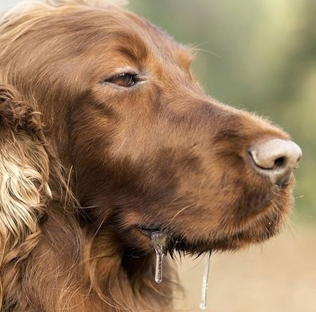
Симптомы
болезненность при нажатии на десны;
повышенное слюнотечение;
отказ от твердой пищи;
халитоз (запах изо рта);
сильное оголение десны;
образование свищей и абсцессов внутри пасти;
шатание и выпадение зубов.

Slide 5
Профилактика
Профилактические меры по недопущению развития пародонтоза достаточно просты в исполнении. Сюда входит регулярная чистка зубов собаки специальной щеткой, которую можно приобрести в любой ветеринарной аптеке. Помимо этого, нужно купить пасту или гель, препятствующие возникновению налета на зубах собаки и защитят ротовую полость от проникновения в нее бактерий. Такие средства необходимо использовать минимум 1-2 раза в неделю.

Slide 6
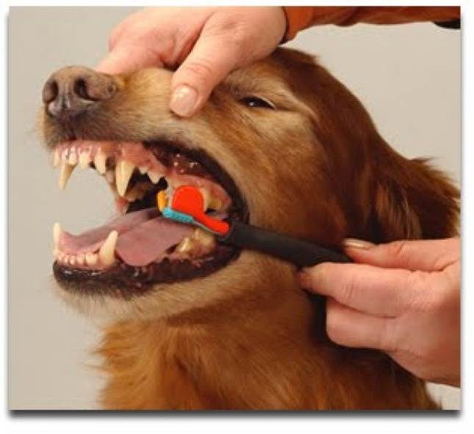
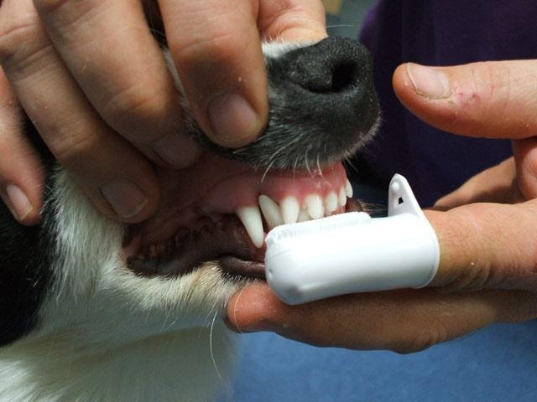
Профилактика
Приучайте собаку к чистке зубов с самого раннего возраста. Щенок гораздо быстрее, чем взрослая особь, привыкнет к тому, что хозяин следит за его ртом и будет менее агрессивно реагировать на подобное вмешательство. Помните, что возникающий налет необходимо удалять незамедлительно, если он отвердеет, то сделать это дома станет попросту невозможно.

Slide 7
Профилактика
Не игнорируйте проблемы с ротовой полостью любимца, регулярно ее осматривайте, а также составьте правильное меню для собаки и возите его на профилактический осмотр к ветеринару хотя бы раз в месяц. Старайтесь, чтобы питомец не играл с излишне твердыми предметами, а если заметили какие-либо симптомы возникшей в его пасти патологии — тут же везите к врачу, так как игнорирование пародонтоза способно не только обезобразить животное и лишить его полноты жизни, но и привести к фатальному исходу.

Slide 8
Стоматит
воспалительный процесс слизистой оболочки полости рта различной этиологии. Характеризуется покраснением, отечностью слизистой, образованием пузырьков и эрозий, изъязвлений в полости рта, болезненностью и жжением, особенно при приеме пищи.
Для определения этиологии стоматита проводят исследование мазков, взятых из пораженного участка слизистой. Лечение стоматита состоит из этиологической, обезболивающей, раноочищающей и заживляющей терапии. В легких случаях соблюдение гигиены и санация полости рта приводят к выздоровлению. Рецидивирующее или тяжелое течение стоматита говорит о наличии общего заболевания организма.

Slide 9
Этиология
Стоматит может выступать как самостоятельное заболевание и как симптом системных патологий. Так, причиной появления стоматита как симптома может быть пузырчатка, системная склеродермия и стрептодермия. Иммунодефицитные состояния в продромальный период чаще всего проявляются длительными плохо поддающимися лечению стоматитами. Но чаще стоматит выступает как самостоятельное заболевание. Механические травмы сколотыми зубами, твердыми фрагментами пищи или неправильно установленными протезами являются причинами травматических стоматитов. После устранения травмирующего фактора такие стоматиты проходят самостоятельно.
Слишком горячая пища может вызвать ожог слизистой, такой стоматит тоже проходит без лечения. Исключением является хроническое воспаление слизистой оболочки рта из-за регулярного приема чрезмерно горячей пищи. Гиперчувствительность к пище, лекарственным веществам и к компонентам средств по уходу за полостью рта может стать причиной затяжных аллергических стоматитов, трудно поддающихся лечению.

Slide 10
Этиология
Инфекционные стоматиты, в том числе герпетические и кандидозные встречаются у людей разных возрастных групп. При этом у детей превалирует контактный путь заражения, а причиной инфекционных стоматитов у взрослых являются сопутствующие заболевания, такие как бронхиальная астма и сахарный диабет.
Именно по причинам возникновения и классифицируют стоматиты. Вторая классификация ведется по глубине поражения, так различают катаральные, язвенные, некротические и афтозные стоматиты.

Slide 11
Симптомы
Катаральный стоматит является самой распространенной формой стоматитов. Слизистая оболочка полости рта становится отечной, гиперемированной и болезненной. Пациенты предъявляют жалобы на болезненность во время принятия пищи, увеличение слюноотделения, иногда на кровоточивость и на неприятный запах изо рта. В некоторых случаях при катаральном стоматите слизистая покрыта желтовато-белым налетом.
Язвенный стоматит может являться запущенной формой катарального стоматита или же развиваться как самостоятельное заболевание. При язвенном стоматите поражена вся слизистая оболочка, тогда как при катаральном – только ее верхний слой. На начальном этапе катаральный и язвенный стоматит имеют сходную симптоматику, но через 3-5 дней после начала заболевания повышается температура тела, и увеличиваются регионарные лимфатические узлы. Пациенты предъявляют жалобы на резкую болезненность во время принятия пищи, многие из них отказываются от еды. Нарастают симптомы общей слабости, появляется головная боль. Особенно ярко проявляются симптомы язвенного стоматита у детей и ослабленных больных.

Slide 12
Симптомы
При афтозном стоматите слизистая оболочка полости рта покрывается множественными или единичными афтами – язвами овальной или округлой формы. От здоровой ткани афты отграничены узкой красной каймой, а в центре афтозной язвы имеется серый или желтый налет. Афтозный стоматит начинается с симптомов общего недомогания, после повышения температуры тела слизистая полости рта становится болезненной, далее в областях болезненности появляются афты. После заживления на месте афтозных язв остаются шрамы.
При инфицировании полости рта вирусом простого герпеса диагностируют острый герпетический стоматит. Герпетическому стоматиту в основном подвержены дети в закрытых учреждениях. Продромальный период отсутствует, заболевание начинается с резкого подъема температуры до фебрильных значений, общее самочувствие пациентов тоже страдает. При осмотре слизистая полости рта гиперемирована, отечна, иногда имеются очаги кровоточивости десен. Большинство пациентов с герпетическим стоматитом предъявляют жалобы на увеличение слюноотделения и на появление неприятного запаха изо рта. Через несколько дней на слизистой появляются группки мелких пустул и везикул и присоединяются симптомы некротических изменений эпителия.

Slide 13
Симптомы
Язвенно-некротический стоматит или стоматит Венсана вызывается симбиозом веретенообразной бактерией и спирохетой ротовой полости. Гиповитаминозы и снижение иммунитета способствуют возникновению данного стоматита. Клинически язвено-некротический стоматит характеризуется появлением на слизистой рта язв и эрозий и повышением температуры тела до субфебрильных значений. Пациенты предъявляют жалобы на болезненность и кровоточивость десен, со временем присоединяется гнилостный запах изо рта. Для язвено-некротического стоматита характерно начало процесса с десневого края, далее воспаление переходит на другие участки слизистой оболочки.
Аллергический стоматит может быть любой степени тяжести, начиная от катаральной формы и заканчивая язвено-некротической. По распространению аллергический стоматит может быть локализованным или диффузным. При воздействии на слизистую лекарственными веществами, которые и стали аллергенами, аллергический стоматит обычно носит катаральный или катарально-геморрагический характер. Пациенты предъявляют жалобы на сухость во рту и зуд, прием пищи становится болезненным. Слизистая оболочка полости рта отечна, гиперемирована, при длительно-текущем аллергическом стоматите отмечаются атрофические изменения сосочков языка.

Slide 14
Профилактика
Аппликации и полоскание низкопроцентными растворами анестетиков помогают снизить болезненность, что особенно важно при язвенных стоматитах. Это помогает сохранить аппетит и не допустить отказа от пищи.
Язвенные элементы смазывают бензокаином, лидокаином, тримекаином, а также соком алоэ или каланхоэ, эти вещества не только снижают болезненность при стоматите, но и покрывают эрозированные участки защитной пленкой. Следует учитывать, что анестетики подходят для кратковременного лечения, длительное использование таких препаратов недопустимо.
Хороший эффект оказывают препараты, которые очищают язвы от бактериального налета. При язвенных стоматитах слой бактериального налета препятствует быстрому заживлению элементов, поэтому стоматит приобретает вялотекущий или рецидивирующий характер. Очищающие пасты в большинстве своем содержат перекись карбамида и перекись водорода.

Slide 15
Профилактика
Использование антибактериальных препаратов является агрессивным методом лечения стоматитов. Их применяют, если имеется реинфицирование язвочек, чаще всего применяются препараты, в состав которых входит хлогексидина биглюконат. Длительное использование таких препаратов вызывает образование пятен на зубах и пломбах, которые проходят после окончания лечения.
Противовирусные мази оказывают хороший эффект, если стоматит имеет вирусную природу. Использование интерфероновой, оксолиновой, теброфеновой и других противовирусных мазей возможно только после назначения врачом. Существуют препараты, которые создают защитную пленку на язвочках. Такая пленка ускоряет заживление, предотвращает реинфицирование язвочки и ее травматизацию. Это препараты, которые содержат каротолин, масло облепихи, масло шиповника и винилин.
Полоскание полости рта раствором фурацилина, настоями и отварами зверобоя, календулы, ромашки, коры дуба и других трав с антисептическим действием ускоряют процесс заживления. При катаральном стоматите выздоровления можно добиться только за счет частых полосканий полости рта. Для лечения стоматитов применяют физиотерапевтические методы: ультразвук, магнитотерапию, УФО и др.

Slide 16
Профилактика
Лечение стоматита травматического характера заключается в устранении провоцирующих факторов, симптоматическая терапия проводится по показаниям.
Прогноз, как правило, благоприятный; лишь в единичных случаях хронический травматический стоматит может стать причиной лейкоплакии языка или малигнизации клеток полости рта.
При стоматите аллергической природы необходимо выявить и устранить аллерген, после чего симптомы стоматита проходят. В тяжелых случаях требуется гипосенсибилизирующая терапия и госпитализация.
Профилактикой стоматитов является правильный уход за полостью рта, пропаганда здорового образа жизни и обучение правилам личной гигиены начиная с детского возраста.

